Slide 1

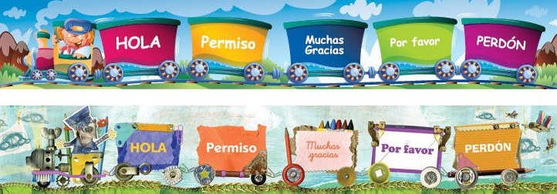
¿Cómo enseñar hábitos de higiene y buenos modales a los niños?
Yuli Domínguez.
Portal Educa Panamá

Slide 2

Los buenos modales
Es la forma en la que una persona se expresa ante la sociedad y en la vida familiar.

Slide 3
Buenos días
Es un día
hermoso

Slide 4

Buenas Tardes
Todos los día podemos hacer muchas cosas en la tarde como por ejemplo: regar las plantas de jardín, salir a jugar etc.

Slide 5
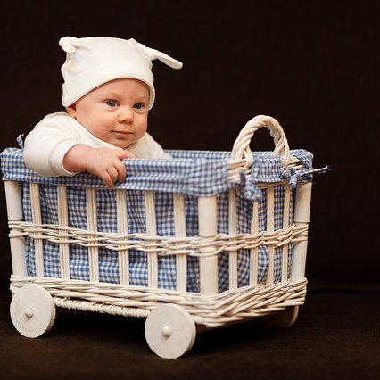
Buenas noches
Que descanses mañana será un día especial.

Slide 6

Las primeras enseñanzas
Desde pequeños debemos enseñarles a nuestros niños a decir permiso, por favor y gracias son las tres primeras palabras la cuales deben aprender.

Slide 7

hola
Es la expresión por la cual saludamos, a las personas con la cual vivimos en sociedad.

Slide 8
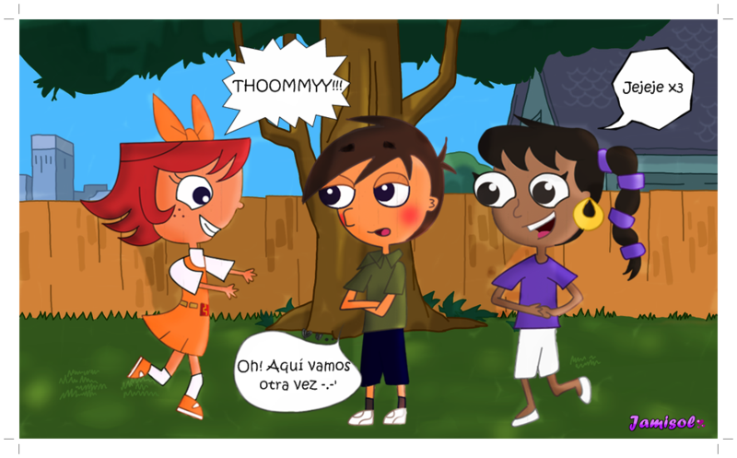
Gracias
Es una manera de agradecerle a una persona cuando te ayuda a realizar algo importante para ti.

Slide 9
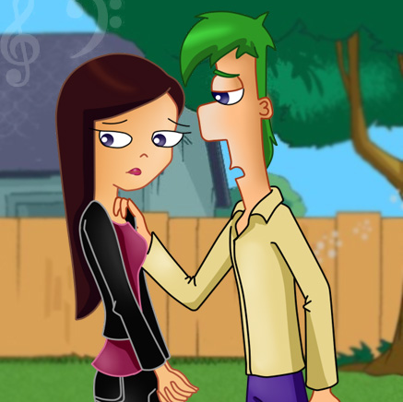
Perdón
Es pedir disculpas cuando hieres sin querer los sentimientos de aquellas personas que están a tu alrededor.

Slide 10
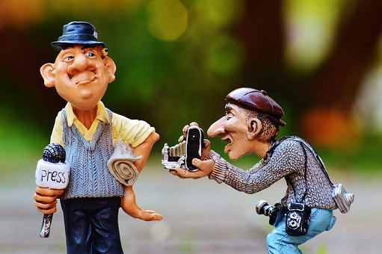
Permiso
Pedir permiso es unos de los buenos modales que cada persona debe expresar

Slide 11
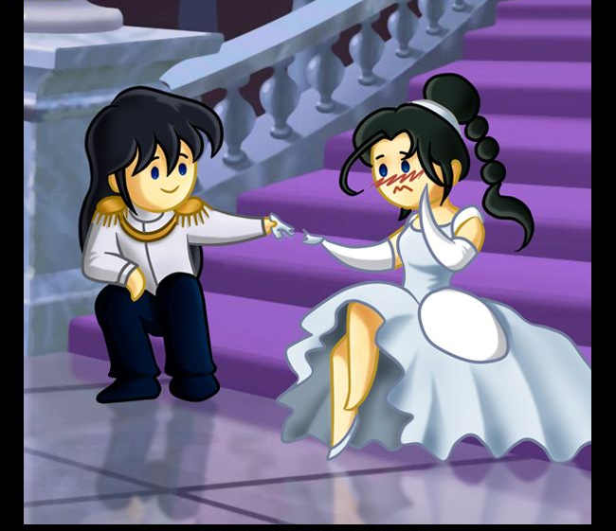
por favor
Pedirle el favor a una persona cuando la necesitas inclusive para que te ayude a ponerte lo zapatos.

Slide 12


Slide 13
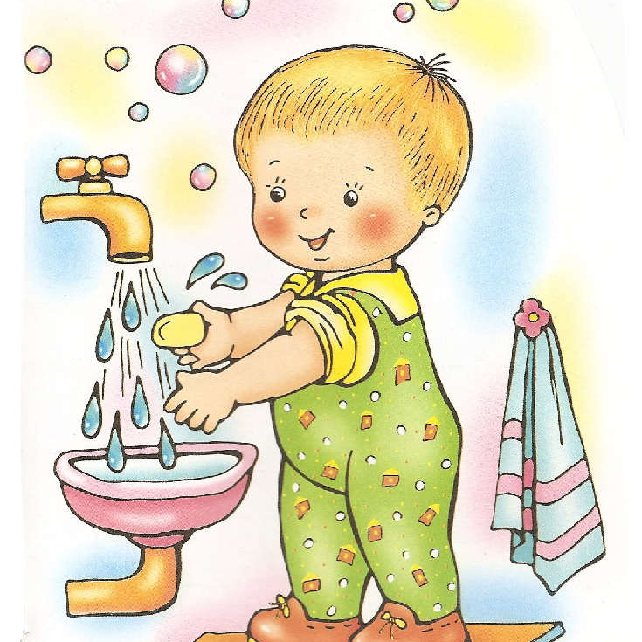
Lavar las manos
Antes de ir a comer debemos de lavarnos las manos, así evitamos enfermedades.

Slide 14

Lavar las frutas y vegetales
Las frutas y vegetales tienen que lavarse antes de comer, ya que pueden causar enfermedades.

Slide 15
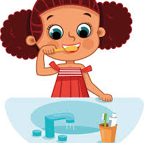
Recuerden cepillarse
Los dientes es importe para nuestra salud bucal.

Slide 16
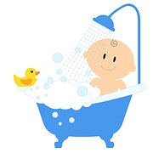
Bañarse todos los días
Es un hábito que todos tenemos que hacer todos los días.

Slide 17
Infografía
https://s-media-cache-ak0.pinimg.com/736x/69/63/d8/6963d810235cbd6a7809ea2610428bea.jpg
http://3.bp.blogspot.com/--3i5X_uJRzw/Ty59Q2MCa5I/AAAAAAAAC9M/ZpocIPs7o-4/s1600/el_tren_de_los_buenos_modales.png
http://www.educakids.com/media/catalog/product/cache/1/image/512x512/9df78eab33525d08d6e5fb8d27136e95/l/i/libro-de-los-buenos-modales-de-disney-el.jpg
http://www.silvitablanco.com.ar/canciones/0001-lavar-las-manos-6bbe4c0f1838.jpg
http://3.bp.blogspot.com/-eYPphogxO9M/VCllB7XErAI/AAAAAAAAhXY/by04klPXXY8/s1600/jardin-aprendemos%2B(5).jpg
http://4.bp.blogspot.com/-WEP6MuyQA1w/Upo06xcaxlI/AAAAAAAAiaA/WbVyzziLyBQ/s1600/buenas-tardes-de-ni%C3%B1a-linda.gif
http://www.ortodonciagonzalezdelrio.com/wp-content/uploads/2015/04/shutterstock_217009777.jpg

Slide 18
